Slide 1
Aplicación cliente-servidor: Chat multicliente.
Míriam Mengíbar Rodríguez.
Néstor Rodríguez Vico.

Slide 2
Índice:
1. Funcionalidad de la aplicación
2. Diagrama de estados.
3. Mensajes cliente.
4. Mensajes servidor.

Slide 3
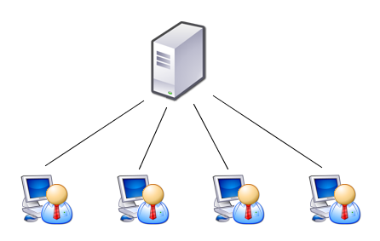
1. Funcionalidad de la aplicación.

Slide 4
2. Diagrama de estados.

Slide 5
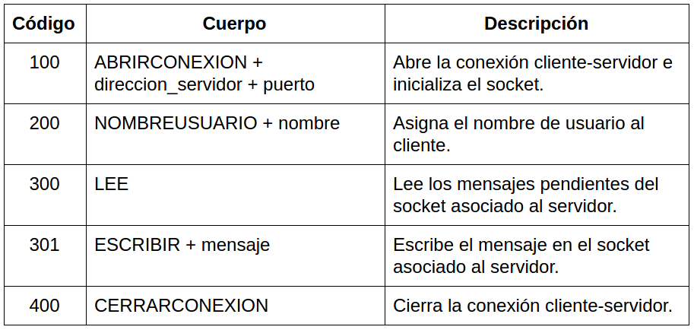
3. Mensajes cliente.

Slide 6
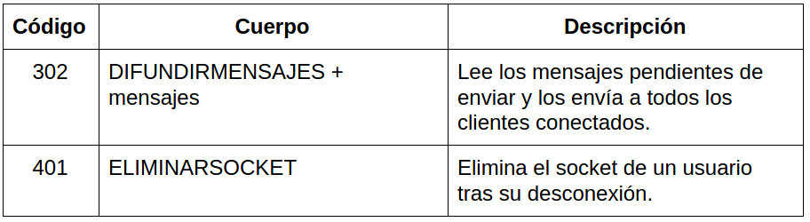
4. Mensajes servidor.

